Slide 1
Jaringan Komputer
Akhmad Zaini

Slide 2
Topik pembahasan
Ruanglingkup
Rencana perkuliahan
Penilaian
Hal-hal yang perlu diperhatikan

Slide 3
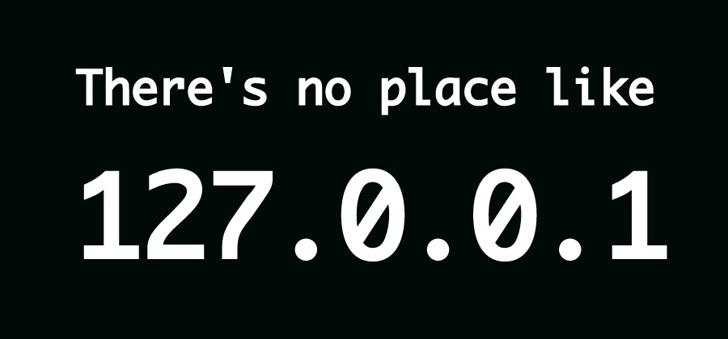
Ruang lingkup
Kenapa jaringan ?

Slide 4
Rencana perkuliahan paruh semester awal
Kontrak kuliah
Gambaran umum jaringan
Elemen jaringan
Internet Protokol
TCP dan UDP
Protokol jaringan yang umum digunakan
Tool jaringan pada ms Windows
UTS

Slide 5
Rencana perkuliahan paruh semester akhir
Panel kontrol ms Windows
Praktek pemanfaatan jaringan
Membuat server web
Membuat server ftp
Datagram
Memantau aktivitas jaringan
Troubleshoot
UAS

Slide 6
Penilaian
UTS (20 %)
UAS (20 %)
AKTIVITAS DARING (60 %)
Completion
QUIZ
Tugas
Partisipasi / keaktifan

Slide 7
Hal-hal yang perlu diperhatikan
Setiap activity selalu memiliki batas waktu, minimal 6 hari
Jangan gunakan cara instan untuk mengerjakan tugas
Revisi nilai hanya berlaku bila terdapat kesalahan dalam perhitungan

